Slide 1
O tlu i njegovoj važnosti
Tlo i biljni svijet
Notes:
http://prirodahrvatske.com/tlo/
http://www.enciklopedija.hr/natuknica.aspx?ID=61548
http://www.haop.hr/hr/tematska-podrucja/zrak-klima-tlo/tlo-i-zemljiste
https://www.istrapedia.hr/hrv/1100/tlo/istra-a-z/
https://www.hapih.hr/ct/

Slide 2
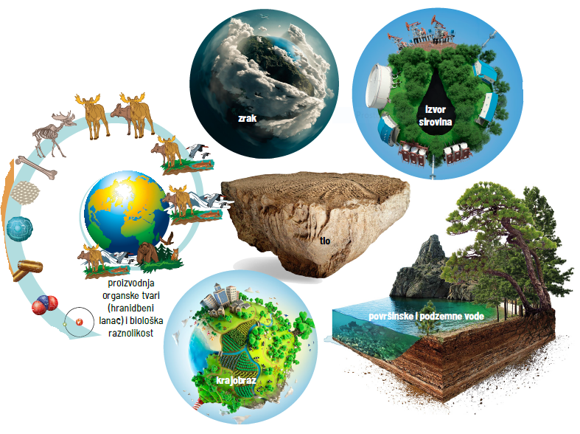
Tlo
Rastresit, površinski sloj koji pokriva najveći dio kopna na Zemlji.
Notes:
Soil Profile of Earth: https://www.youtube.com/watch?v=vqtdFaclWf0

Slide 3
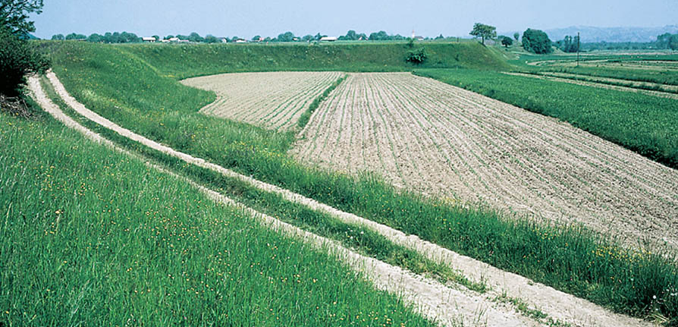
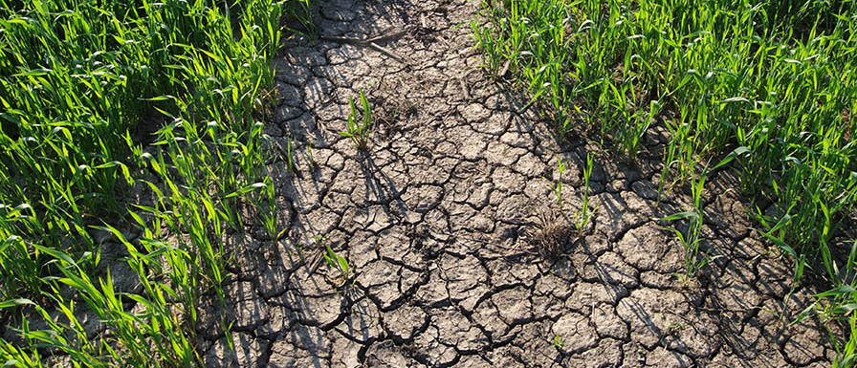
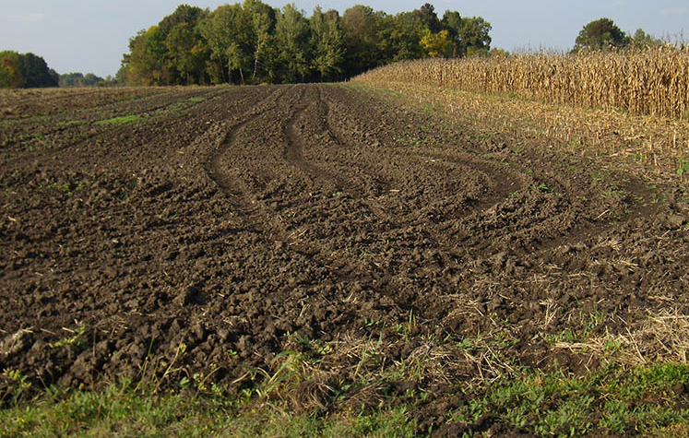
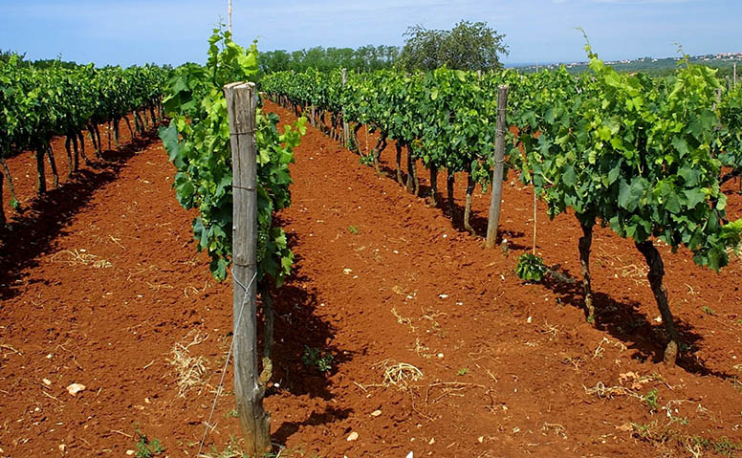
Tlo je mješavina tvari: sitnih stijenskih zrnaca (minerala), vode, zraka te biljnih i životinjskih ostataka (humusa), ali i živih bića.
Notes:
Pedološka karta Hrvatske: http://tlo-i-biljka.eu/iBaza/Pedo_HR/index.html

Slide 4
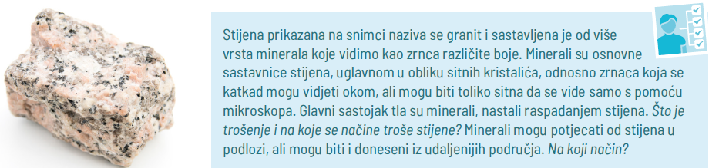
Tlo
Glavni sastojak tla: minerali nastali raspadom (trošenjem) stijena

Slide 5
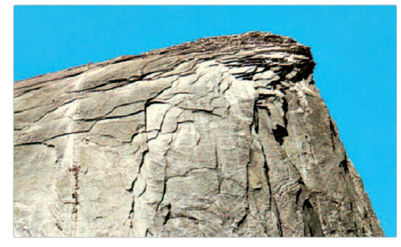
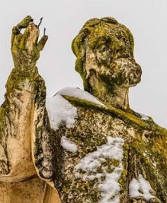
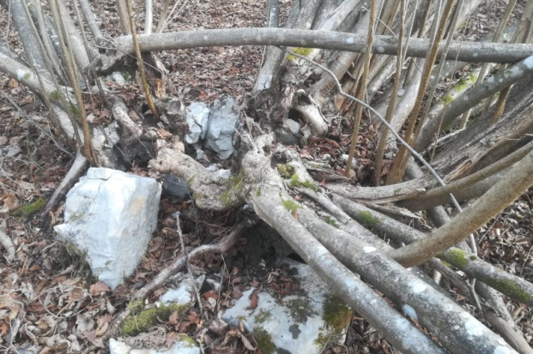
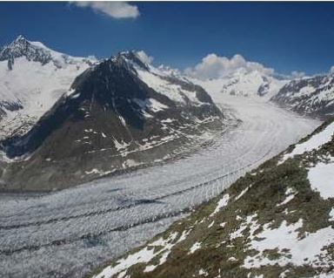
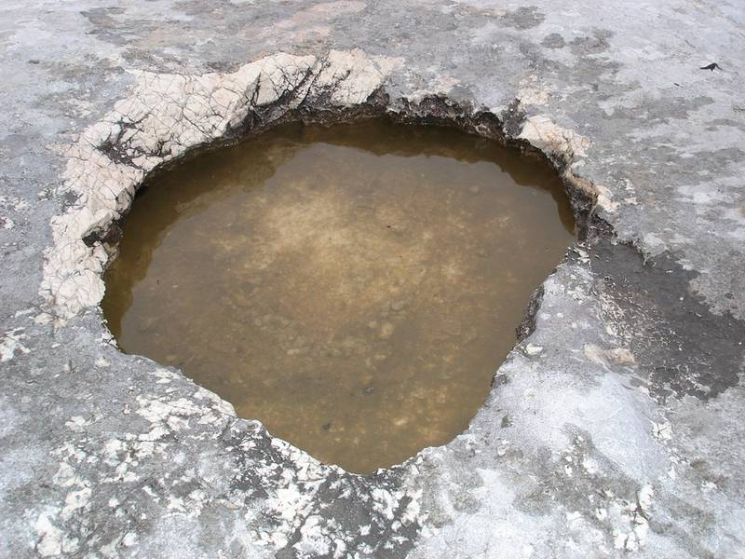
Trošenje stijena
Kemijsko
Biološko
Mehaničko

Slide 6
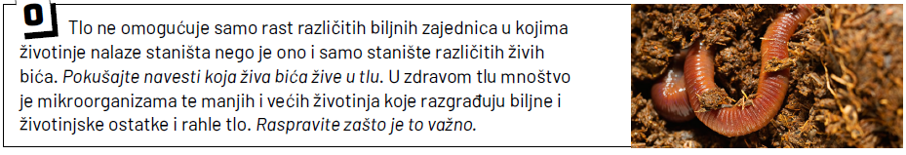
Humus
raspadnuti i istrunuli biljni i životinjski ostatci
O količini humusa ovisi plodnost tla.
Notes:
https://www.agroklub.com/ratarstvo/optimalan-sadrzaj-humusa-garancija-plodnosti-tla/13184/

Slide 7
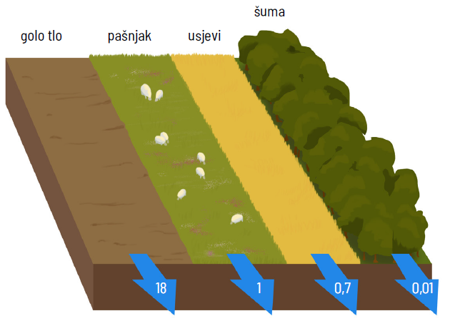
Važnost biljnog pokrova
Štiti tlo od odnošenja
Tlo nastaje vrlo sporo, ali se lako može uništiti pa ga moramo čuvati da bi i dalje održavalo život.
Notes:
https://www.hrsume.hr/images/stories/savjetodavna/Publikacije/opcekorisne_funkcije.pdf

Slide 8
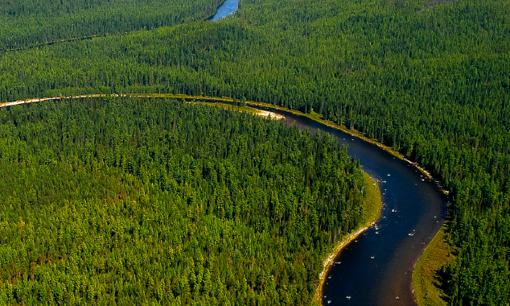
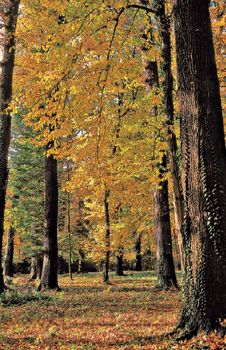
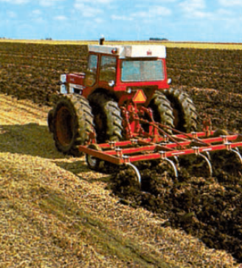
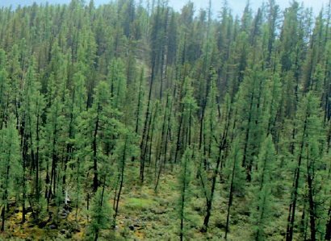
Tlo i klimatsko-biljna područja
Podudarnost tipova tala i klimatsko-biljnih područja:
Tip klime | Tip vegetacije | Tip tla
Umjereno topla vlažna klima | Šume umjerenog pojasa | Smeđe šumsko tlo
Stepska klima | Stepa | Crnica
Snježno-šumske klime | Vazdazelena šuma igličavaca | Pepeljuša (podzol)
Notes:
http://pedologija.com.hr/Literatura/Pedologija/Uvod%20i%20definicija%20tla.pdf

Slide 9
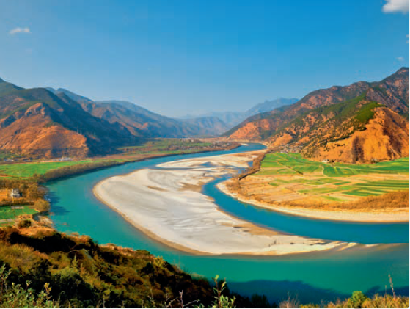
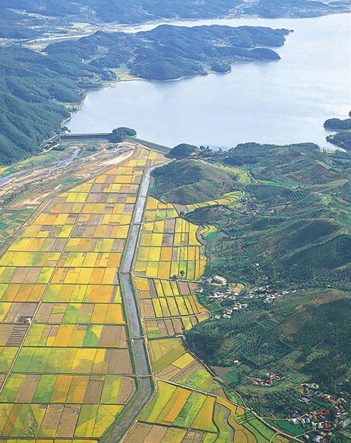
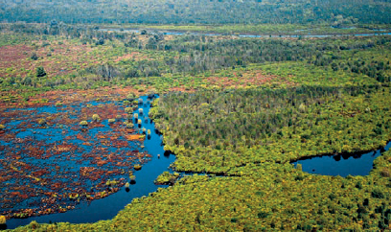
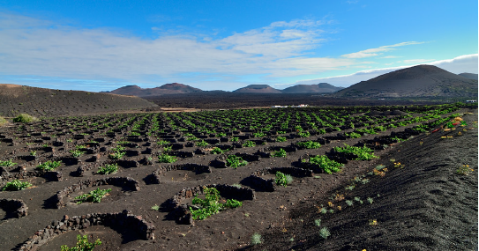
Tla koja nisu vezana za tip klime:
Vulkanska
Tla na riječnim nanosima
Močvarna tla
Slana tla
Kamenjari

Slide 10
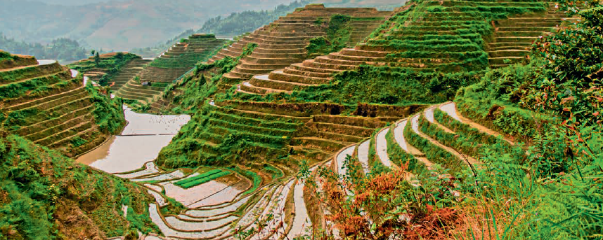
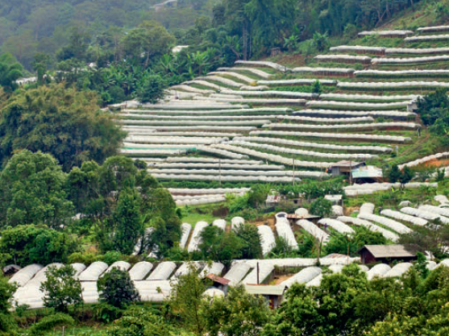
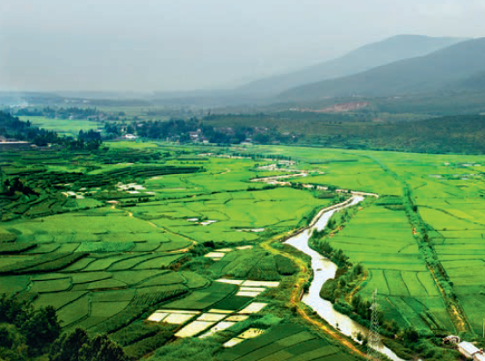
Čovjek i tlo
Suvremena poljoprivreda bitno osiromašuje biljni i životinjski svijet.
Notes:
http://www.enciklopedija.hr/natuknica.aspx?ID=49324
https://hr.wikipedia.org/wiki/Industrijska_poljoprivreda

Slide 11
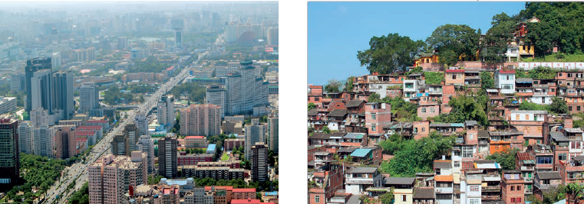

Izgradnjom naselja i prometnica zauzete su velike površine tla
Notes:
Tokyo – izgrađenost - https://www.google.com/maps/@35.7257331,139.6491348,53803m/data=!3m1!1e3

Slide 12
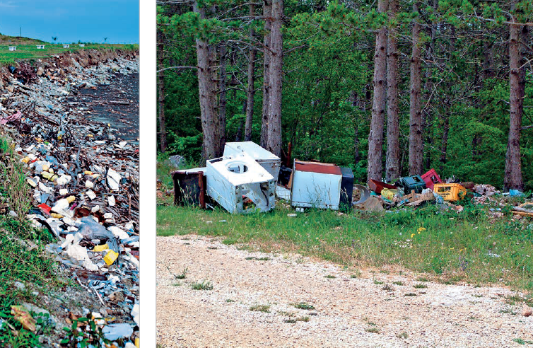
Poljoprivredno, industrijsko i drugo onečišćenje, posebno neuređeno odlaganje otpada ugrožava i tlo
Notes:
https://www.ekologija.com.hr/jakusevec-odlagaliste-otpada/

Slide 13
Ponavljanje
Glavni sastojak tla su ______________________________________.
Raspadnuti i istrunuli biljni i životinjski ostaci nazivaju se ______________.
Navedite neke vrste tla koje nisu vezane za tip klime.
minerali nastali raspadom (trošenjem) stijena
humus

Slide 14
Ponavljanje
Uz pomoć priložene slike objasnite važnost biljnog pokrova za tlo.

Slide 15
Ponavljanje
Imenujte tip tla karakterističan za pojedine tipove klime.
Tip klime | Tip vegetacije | Tip tla
Umjereno topla vlažna klima | Šume umjerenog pojasa | Smeđe šumsko tlo
Stepska klima | Stepa | Crnica
Snježno-šumske klime | Vazdazelena šuma igličavaca | Pepeljuša (podzol)

Slide 16
Ponavljanje
Kako suvremena poljoprivreda djeluje na biljni i životinjski svijet?

Slide 17

Hvala na pažnji!

